Slide 1


Análisis y Desarrollo de Software
Cuarto Trimestre

Slide 2

Integrantes
Alejandro Pirazan Esquivel
Yeider Santiago Briceño Sicacha
Yensy Karina Caballero Castro

Slide 3

Introducción
Gracias al proceso de recopilación de información mediante una encuesta la cual nos logró resaltar varias falencias de conjuntos residenciales, detectamos que varios procesos administrativos no están al alcance de los copropietarios lo cual causaba una cadena de malentendidos que afectan al buen desarrollo de una propiedad horizontal

Slide 4

Alcance
El software sets le permitirá gestionar los procesos de una propiedad horizontal enfocándose en la comunicación entre el administrador y el residente, reducir el tiempo para algunos procesos donde el administrador modifica, facilitara y gestionará los sistemas de comunicación del residente de manera eficiente y segura.

Slide 5
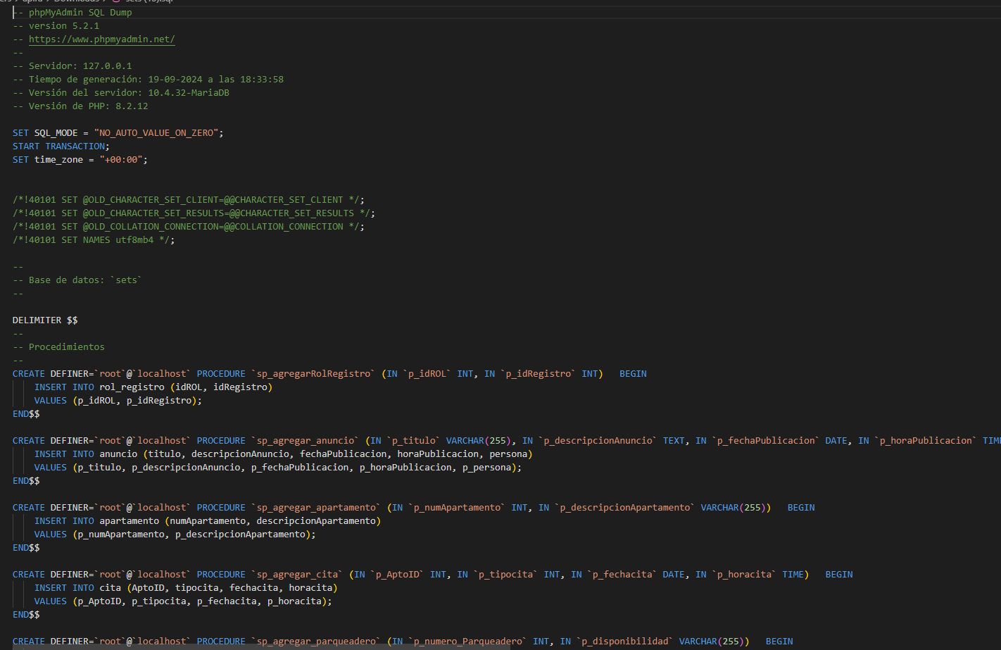
Backup.sql
.

Slide 6
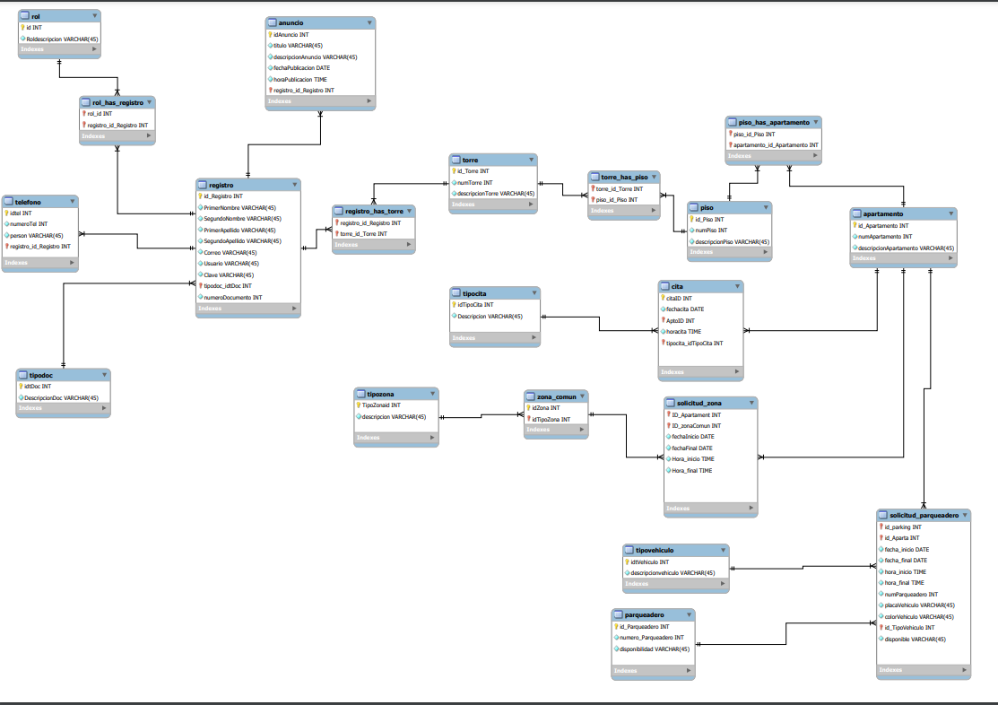
Modelo Entidad Relación
.
modelo del manejo de la base de datos con sus relaciones y campos donde además se mostrará el recorrido del usuario

Slide 7
Implementación de la api rest
para la implementación de la api al módulo de logueos, se hizo uso de la api dividida en backend y frontend , para la autenticación de dependencias se hizo uso de npm.
Para el front end se utilizó react, http para el servidor
No hubo uso de ningún framework adicional por lo tanto cada ruta fue integrada de forma manual

Slide 8
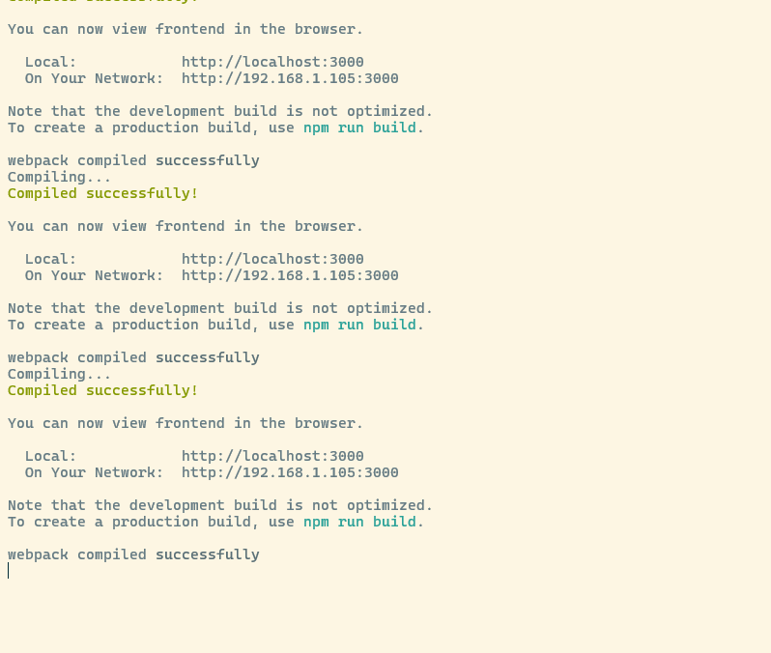
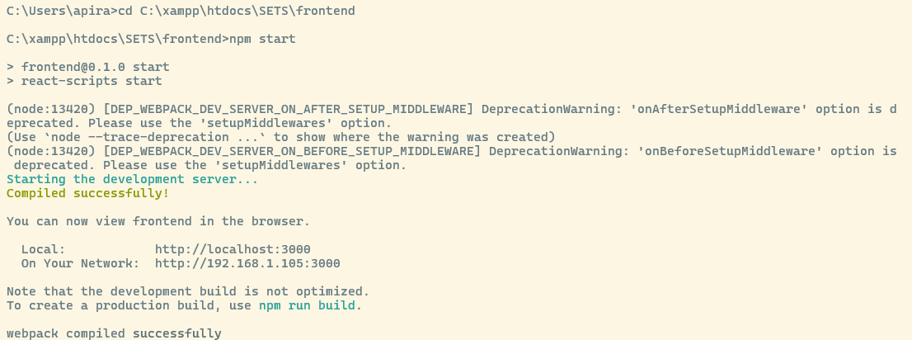
Api Rest
Cómo iniciar la api rest y se realizó en react

Slide 9
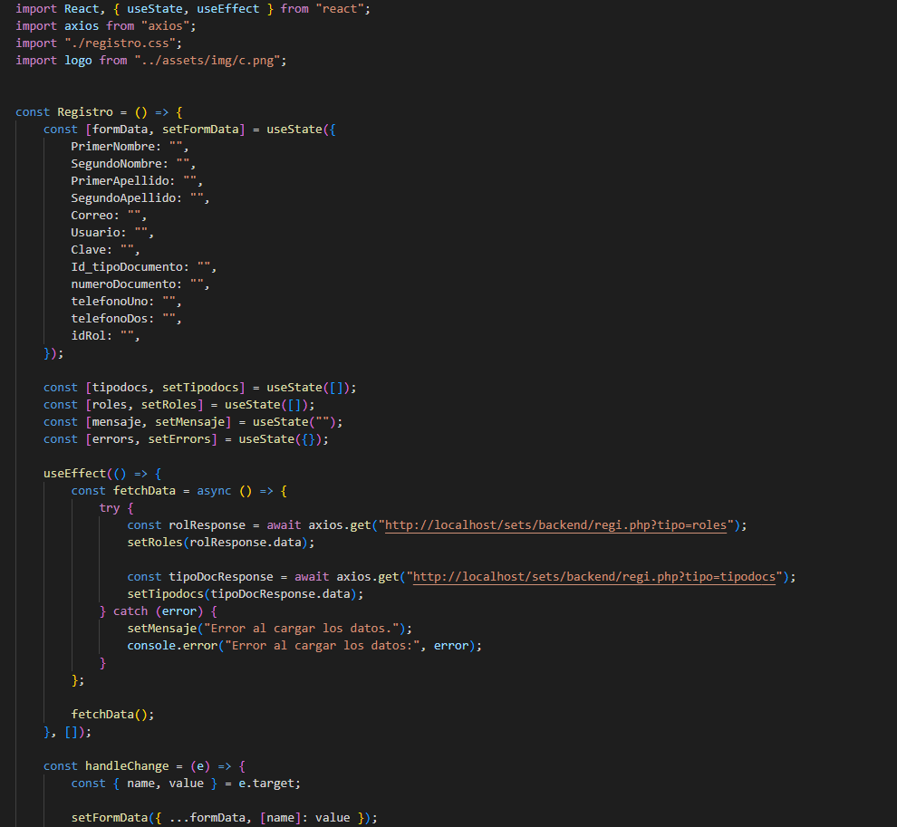
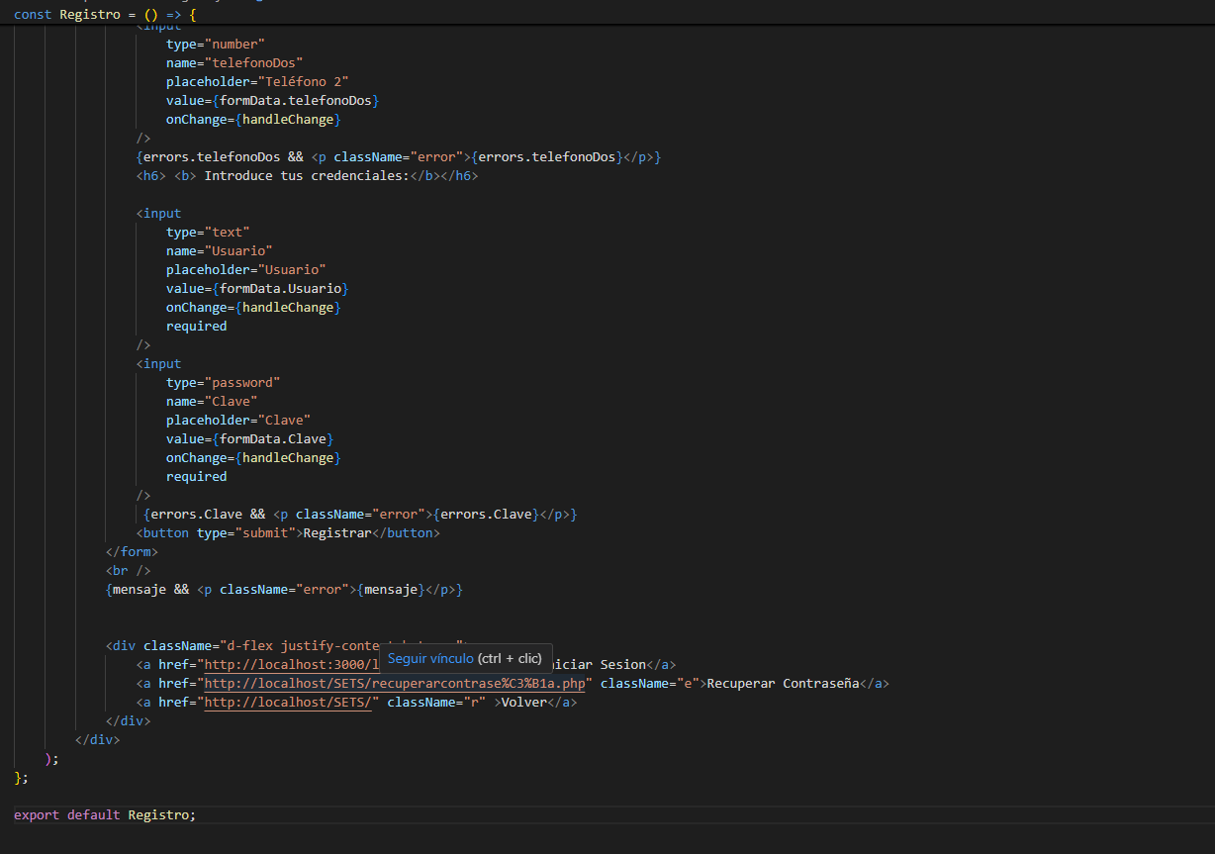
Api rest
código

Slide 10

Encriptacion de claves
En la encriptacion de claves se realiza a través de 2 métodos que son PASSWORD_HASH que con el complemento PASSWORD-BCRYPT logra como tapar y cubrir las claves y el otro es AES_ENCRYPT (). que logra lo mismo pero un poco más fácil cubrir y esconder las contraseñas para que así ya sea con los dos métodos sean más seguros y que nadie las pueda ver solo alguien autorizada y el mismo usuario
el sistema de inicio de sesión con contraseñas hash, es importante que las contraseñas se almacenan de manera segura en la base de datos utilizando el método password_hash() en PHP para el registro y password_verify() para la verificación durante el inicio de sesión.

Slide 11
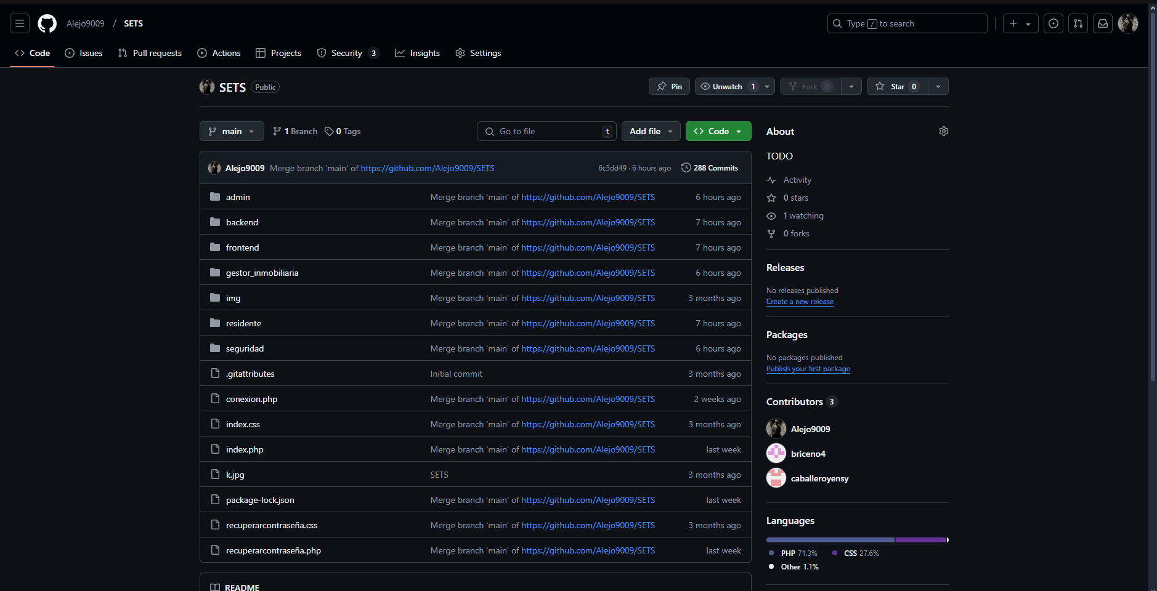
Control de Versiones GitHub

Slide 12
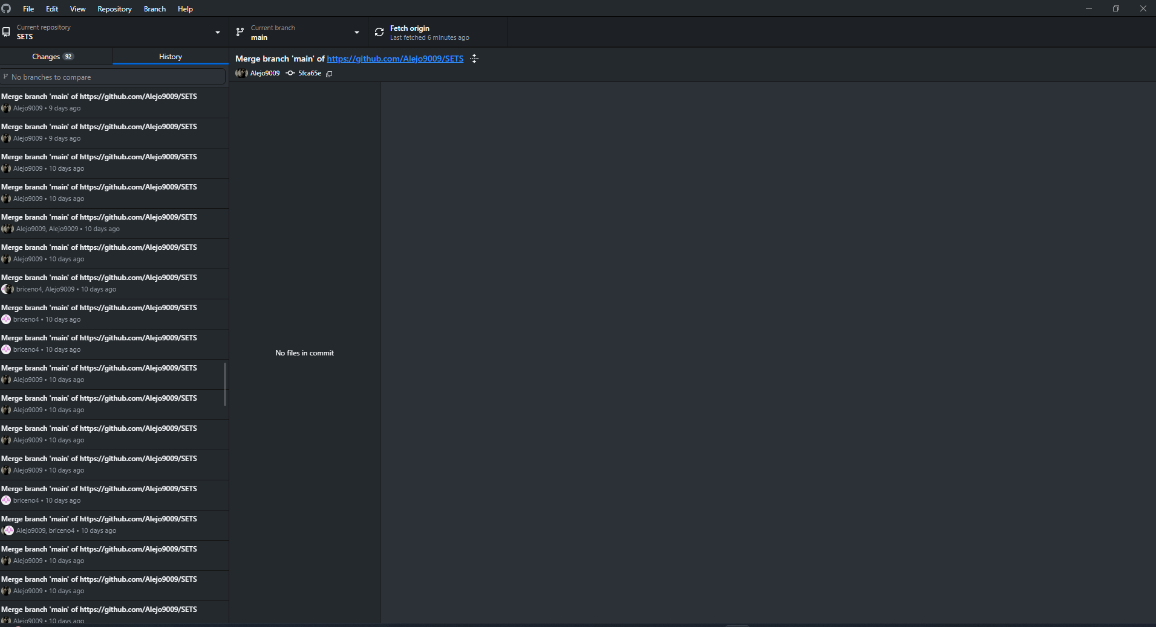
Control de Versiones GitHub

Slide 13


